Slide 1



Slide 2


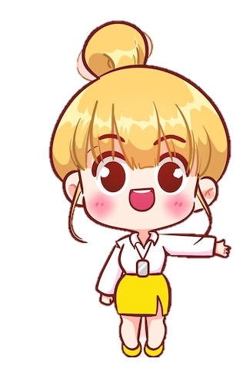


Phần nhận xét
Giáo viên

Slide 3




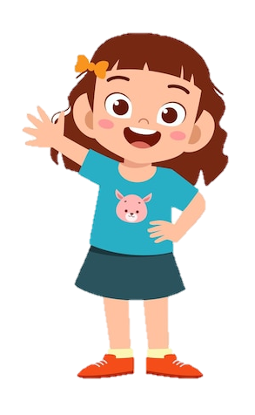
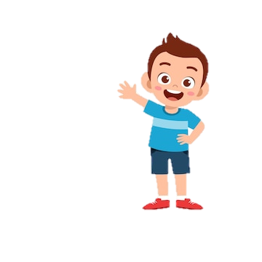
Lớp trưởng báo cáo kết quả học tập của lớp trong tuần
Các tổ trưởng báo cáo kết quả hoạt động trong tuần của tổ
Phần làm việc của ban cán sự lớp

Slide 4
Phần nhận xét
Giáo viên
Ưu điểm:

Slide 5
Phần nhận xét
Giáo viên
Hạn chế:

Slide 6

Góc tuyên dương
Trạng Nguyên
Trạng Nguyên

Slide 7


Phương hướng hoạt động Tuần …

Slide 8


Chúc mừng sinh nhật Tháng …
…
…

Slide 9







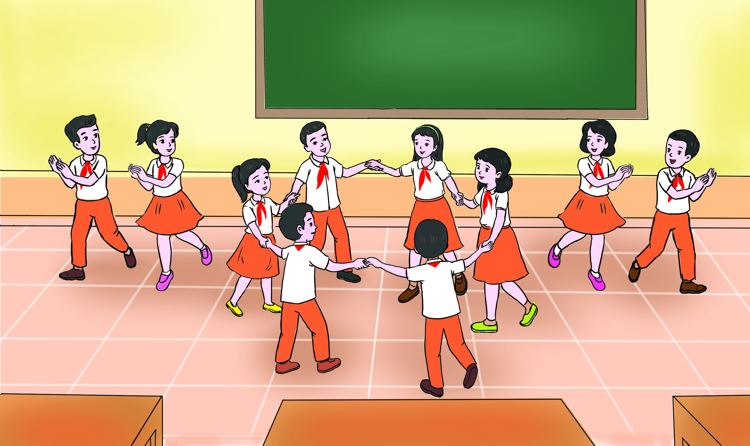

Slide 10
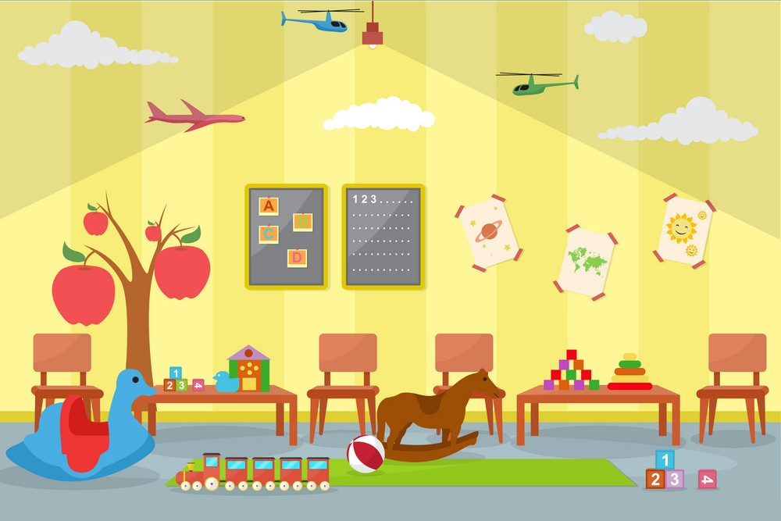

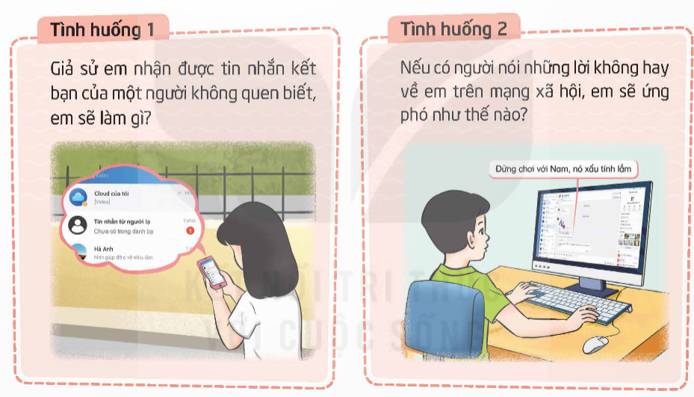
Thực hành xử lý các tình huống khi giao tiếp trên mạng

Slide 11
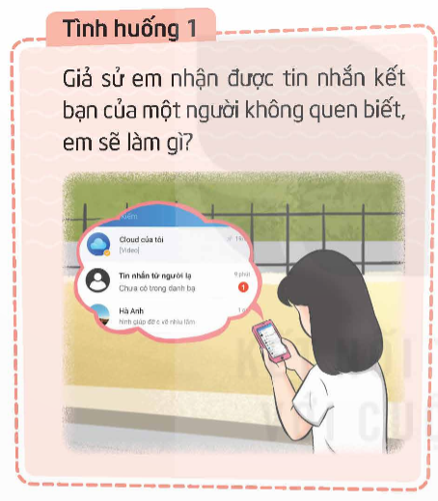
+ Không vội vàng tin tưởng người lạ, đặc biệt là khi họ cung cấp thông tin cá nhân hoặc yêu cầu em cung cấp thông tin cá nhân.
+ Tránh trả lời tin nhắn hoặc kết bạn với người lạ. Nếu tò mò, em có thể hỏi ý kiến bạn bè, thầy cô hoặc phụ huynh về người này.
+ Không bao giờ chia sẻ thông tin cá nhân như tên, địa chỉ nhà, số điện thoại, mật khẩu,... cho người lạ.
+ Nếu em cảm thấy bị quấy rối hoặc đe dọa, hãy báo cáo cho ban quản trị mạng xã hội hoặc cơ quan chức năng.

Slide 12
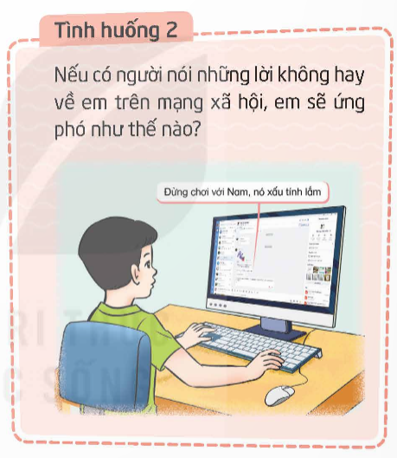
+ Không nên hoảng loạn hoặc tức giận.
+ Kiểm tra xem thông tin bị chia sẻ có chính xác hay không. Nếu sai lệch, em cần đính chính ngay lập tức.
+ Nhắn tin hoặc bình luận yêu cầu người đó gỡ bỏ bài đăng. Nếu họ không hợp tác, em có thể báo cáo vi phạm cho ban quản trị mạng xã hội.
+ Thay đổi cài đặt riêng tư trên mạng xã hội để hạn chế người khác chia sẻ thông tin cá nhân của mình.
+ Nếu thông tin bị chia sẻ gây ảnh hưởng nghiêm trọng đến danh dự, uy tín hoặc quyền lợi của B, B có thể báo cáo cho cơ quan chức năng để xử lý.
+ Chụp ảnh màn hình bài đăng hoặc tin nhắn có chứa thông tin cá nhân của mình.
+ Chia sẻ vấn đề với bạn bè, thầy cô, phụ huynh hoặc chuyên gia tư vấn tâm lý để được hỗ trợ.

Slide 13

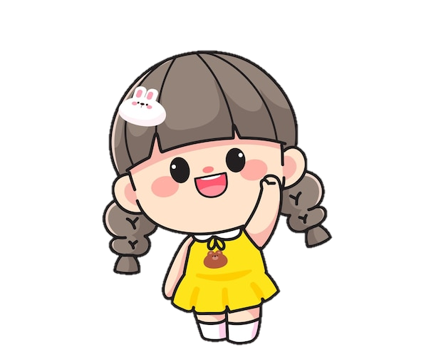

Kể thêm một số tình huống khác mà em biết và nêu cách xử lý.

Slide 14



Trong cuộc sống sẽ xảy ra rất nhiều những tình huống khác nhau, có thể ta không lường trước được. Nếu mỗi người đều có quy tắc để giữ an toàn cho mình trên môi trường không gian mạng và thực hiện được những quy tắc đó thì ta sẽ là người chủ động trong việc xử lí các tình huống sẽ xảy ra.

Slide 15



